Slide 1
Denatalità in Italia
Il calo della natalità e ciò che comporta Fabrizio Rossi 20583A Alessandro Lamera 941550

Slide 2
Che cos’è la natalità?
Per natalità si intende il fenomeno delle nascite in quanto oggetto di rilevamenti statistici; più precisamente la quantità, assoluta o relativa, delle nascite in un determinato periodo di tempo.

Slide 3
Perché la natalità è un dato così fondamentale?
La natalità è essenziale per comprendere l’equilibrio demografico di un Paese.
I tassi di natalità influenzano direttamente la sostenibilità di:
sistema pensionistico
organizzazione scolastica
politiche abitative
sanitarie e lavoro
Senza contare che un prolungato calo di natalità compromette il cambio generazionale, portando ad una popolazione sempre più anziana e a squilibri sociali ed economici difficilmente reversibili.

Slide 4
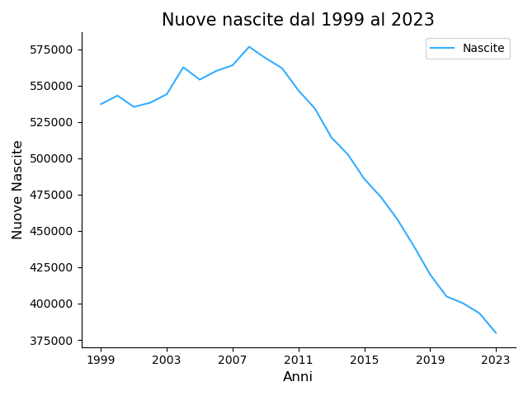
Nascite in Italia dalla fine del secolo scorso al 2023
Come possiamo vedere dal grafico, dal 2009 si denota un vertiginoso calo delle nascite.

Slide 5
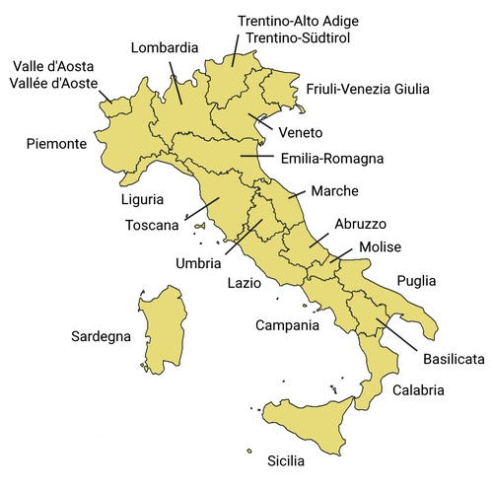
Per comprendere meglio il fenomeno a livello nazionale, analizzeremo l’andamento delle varie regioni nel corso degli anni

Slide 6
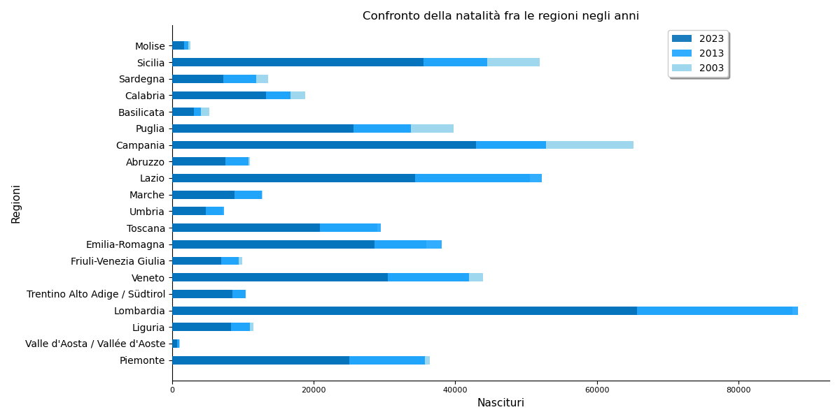
Nascite in italia divise per regione

Slide 7
Possibili cause

Slide 8
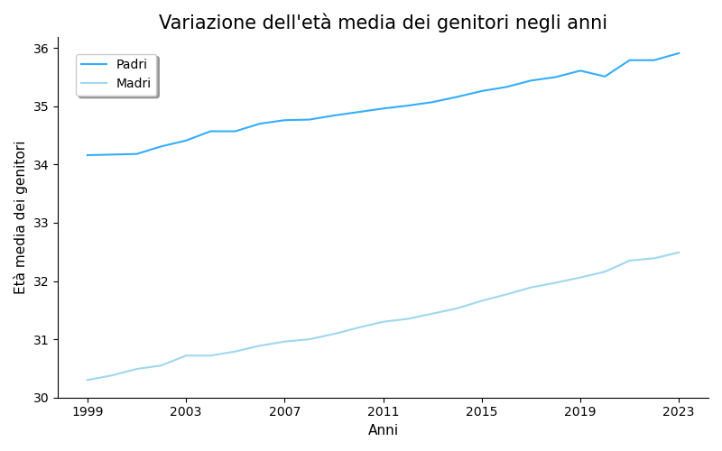
Età dei genitori
Dal grafico a fianco si evince un progressivo aumento dell’età media sia per padri che madri.
Negli ultimi 25 anni, entrambi i genitori aspettano circa 2 anni in più prima di avere figli.

Slide 9
Che cos’è il FOI?
Il FOI si riferisce ai consumi dell’insieme delle famiglie che fanno capo a un lavoratore dipendente (extragricolo), è l’indice usato per adeguare periodicamente i valori monetari, ad esempio gli affitti o gli assegni dovuti al coniuge separato.

Slide 10
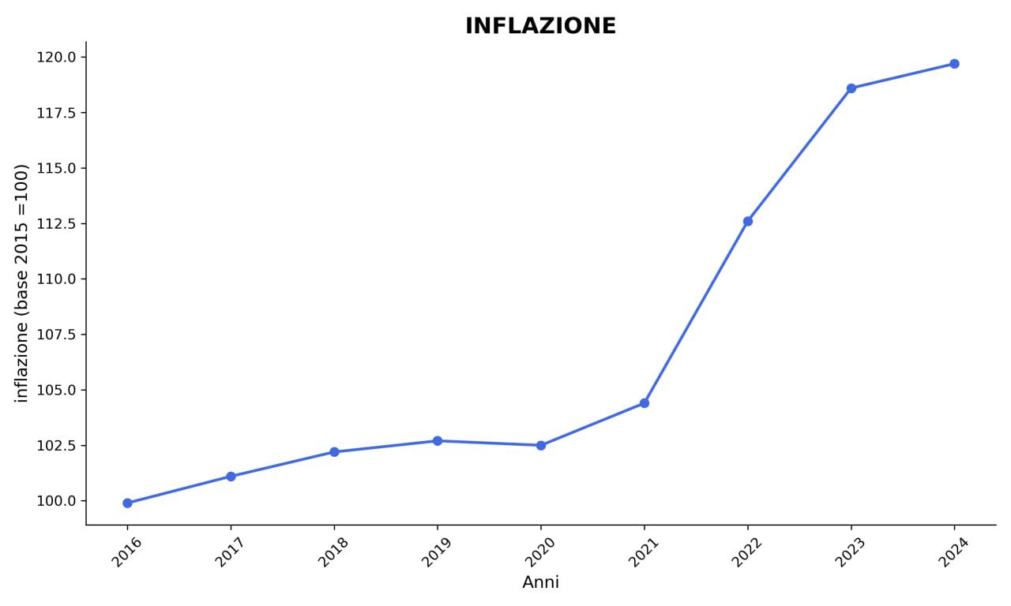

Slide 11
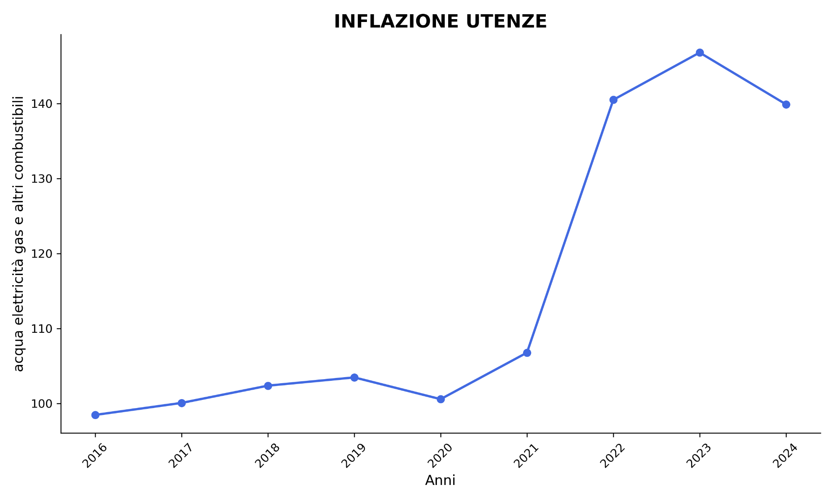

Slide 12
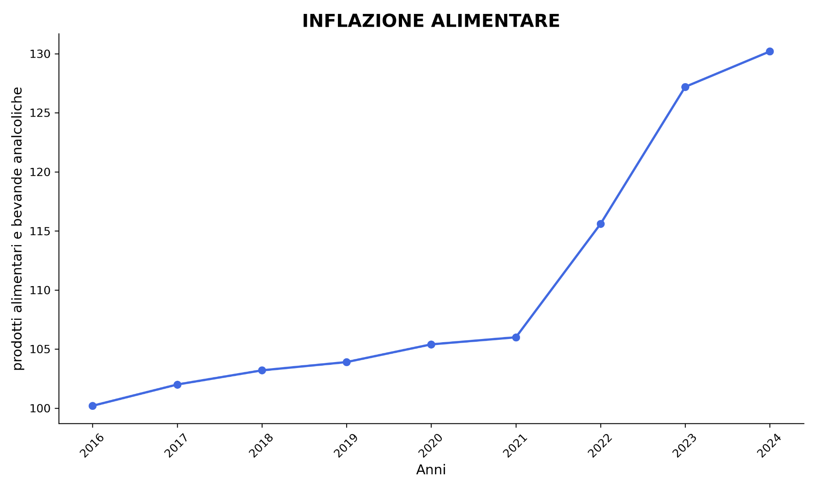

Slide 13
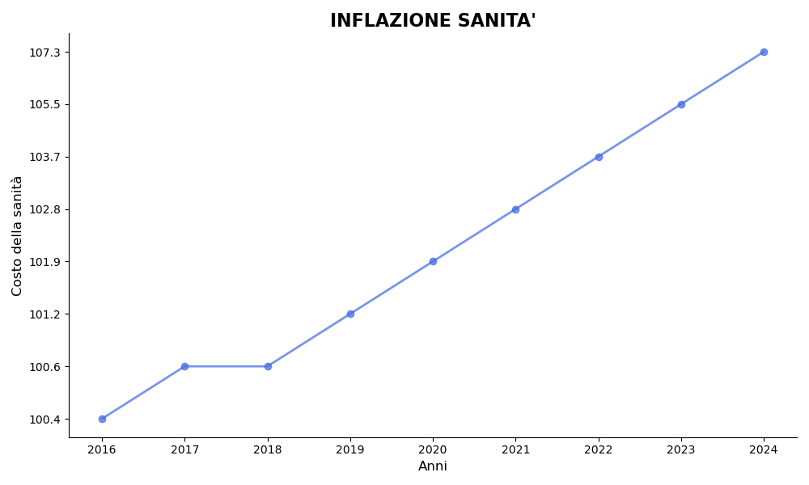

Slide 14
Conseguenze più impattanti
Le conseguenze del calo delle nascite.

Slide 15
Distribuzione della popolazione
Andiamo ora ad analizzare la distribuzione della popolazione negli ultimi 5 anni, come si può notare dal grafico successivo, oltre a denotare un calo generale della popolazione si nota un cospicuo aumento delle fasce 50+ e un rispettivo decremento della fascia under 50.

Slide 16
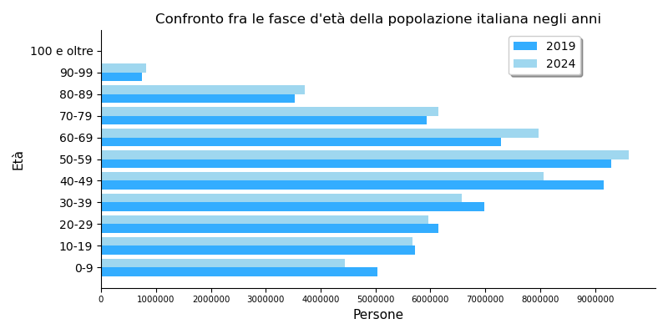

Slide 17
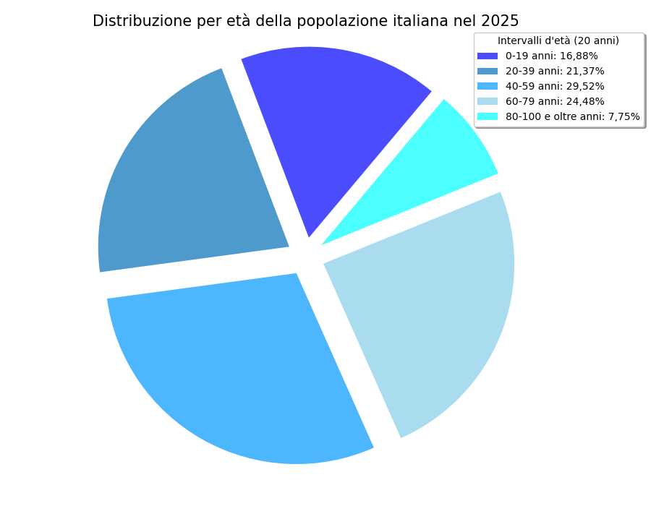
Distribuzione della popolazione per fasce d’età
Le fasce di età con il maggior numero di individui sono quelle che vanno dai 40 ai 59 anni e dai 60 ai 79 anni.
E’ degno di nota che gli individui nella fascia di età fra gli 80 e oltre i 100 anni sono poco meno della metà degli individui con età inferiore ai 20 anni.

Slide 18
Il calo della popolazione
Visualizziamo adesso l’andamento della popolazione in valore assoluto, cosi da capire e percepire al meglio il numero effettivo di decrescita della popolazione, ci troviamo con 700 mila italiani in meno nell’arco di soli 5 anni.

Slide 19
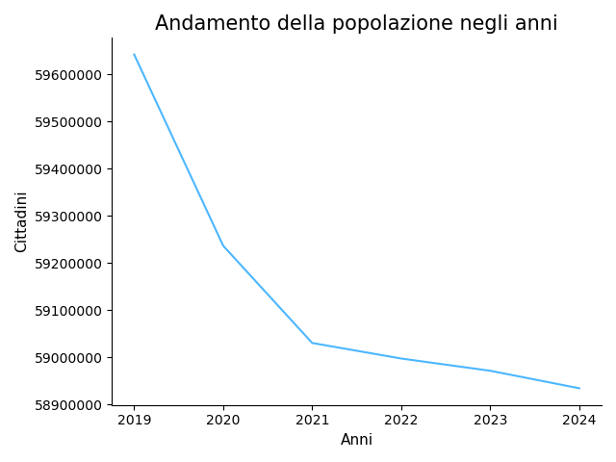

Slide 20
Comparazione con altri stati europei
Confrontiamo ora l’andamento demografico italiano rispetto ad alcuni degli stati europei, fra i quali possiamo notare sostanziali differenze.

Slide 21
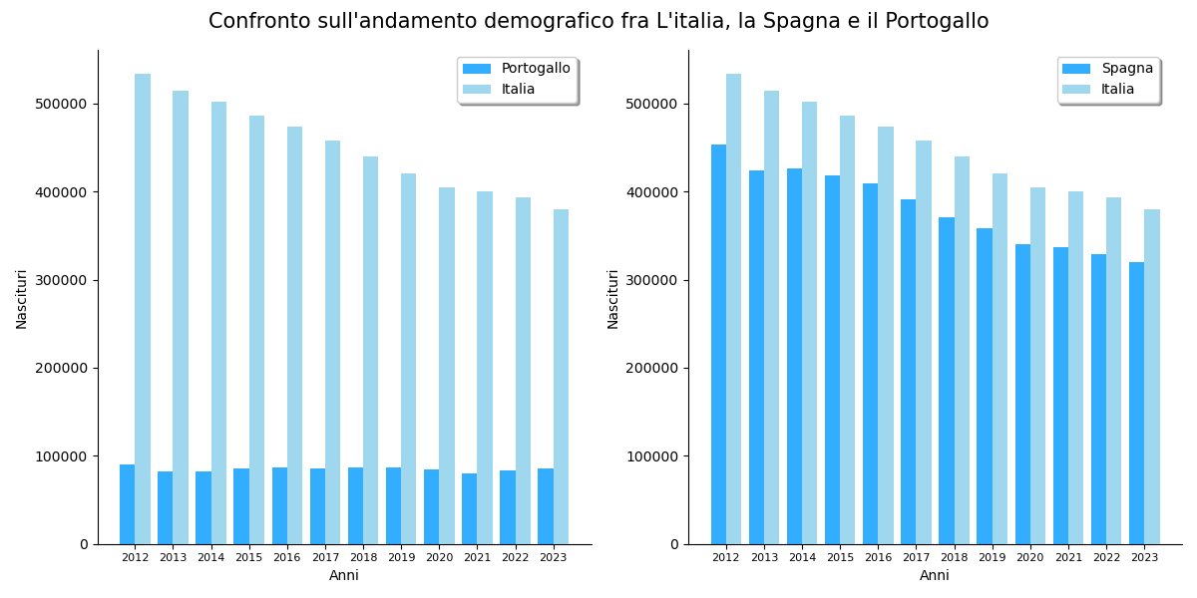
L’Italia a confronto con l’Europa

Slide 22
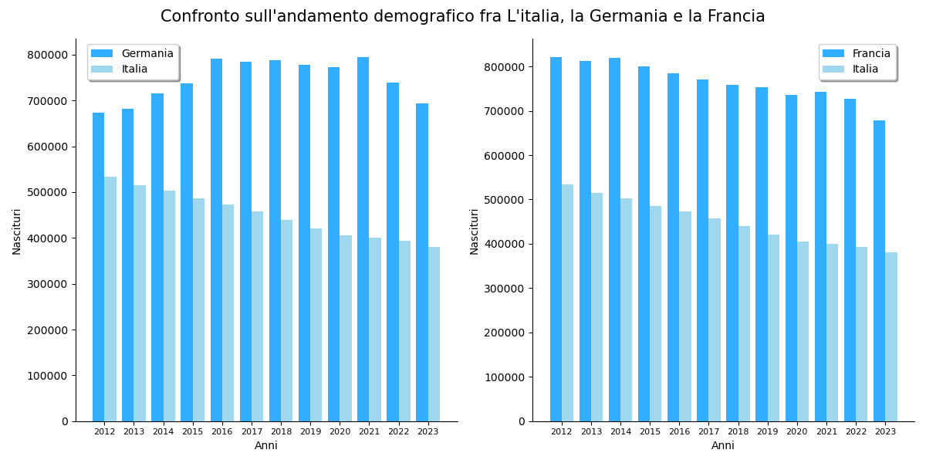

Slide 23
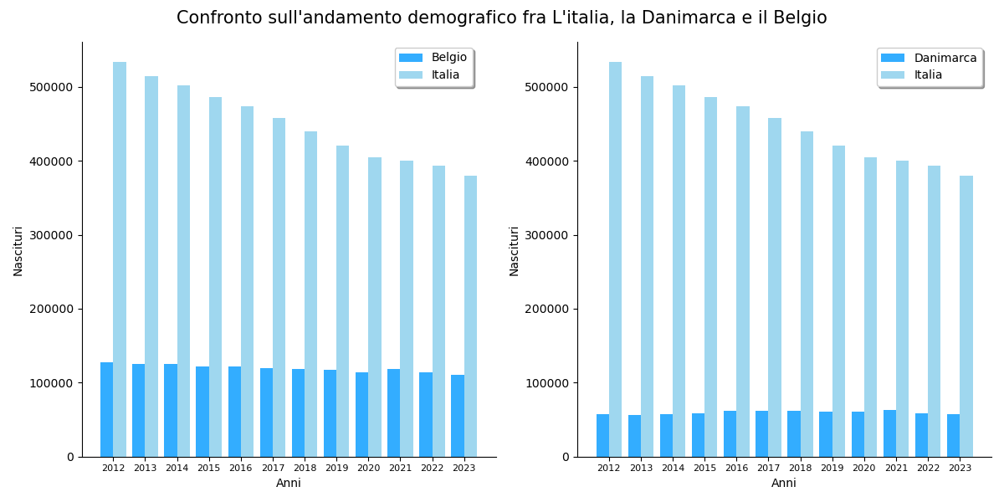

Slide 24
Ricambio Generazionale
In questo contesto per ricambio generazionale, ci riferiamo al processo che porta, una generazione a sostituire la precedente nella società, è quindi il processo con il quale una generazione più giovane subentra progressivamente a una generazione più anziana. Sintetizzando è un modo di indicare un passaggio di ruoli, responsabilità o presenza da una generazione alla successiva.

Slide 25
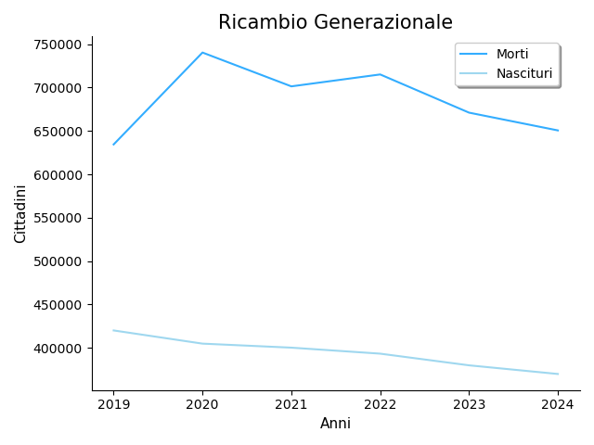
Grafico sul ricambio generazionale
Il grafico a fianco ci dà uno spaccato degli ultimi 5 anni, anche tenendo in considerazione la pandemia COVID, vedendo quindi il 2020 come un outsider, vediamo che il numero di nascituri è leggermente più della metà dei morti, non abbastanza per avere un ricambio generazionale.

Slide 26
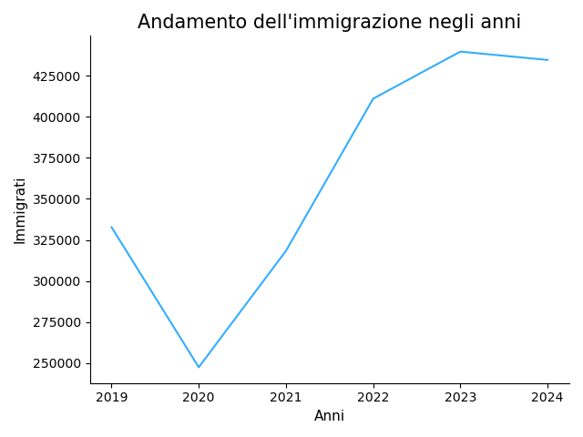
Effetti dell’Immigrazione durante il calo delle nascite
Anche se gli effetti della pandemia hanno rallentato drasticamente il flusso migratorio, esso sta tornando rapidamente in aumento ed unito al calo delle nascite sta lentamente cambiando la conformazione della popolazione.

Slide 27
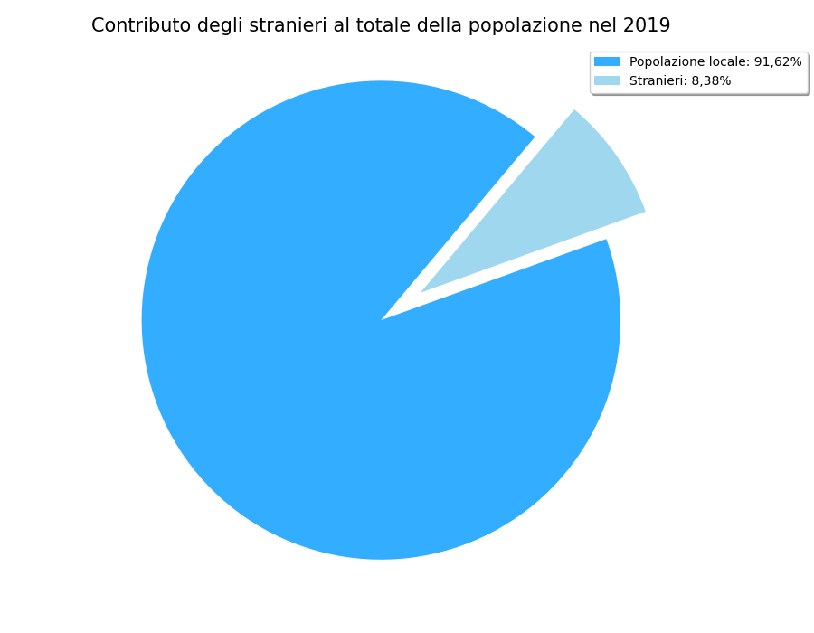

Slide 28
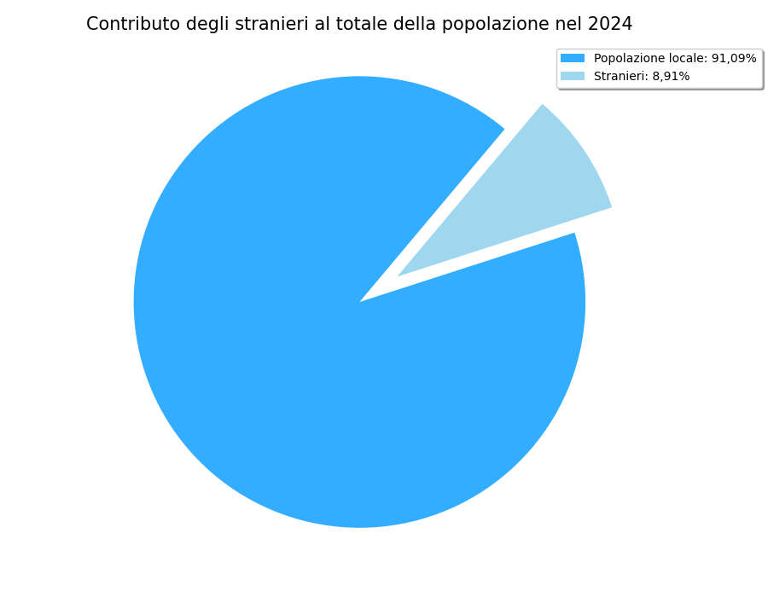

Slide 29
Nell’arco di 5 anni la composizione della popolazione italiana ha visto un aumento percentuale degli stranieri di circa il 0,5%

Slide 30
BIBLIOGRAFIA
età media padri
serie storica nati vivi
età media delle madri
nascite in europa
fasce età popolazione italiana
bilancio demografico
popolazione residente
popolazione straniera residente in italia
FOI- medie annue dal 2016 (base 2015=100)

Slide 31
TECNOLOGIE UTILIZZATE
Visual studio code 1.102.0
Anaconda 3.13.5
Python
Jupyter notebook 7.3.2
Librerie:
matplotlib
pandas
Nump

